Slide 2
Notes:
آپ کے موبائل کی بیٹری بلکل ختم ہے اور آپ نے صبح سویرے سفر کے لئے نکلنا ہے آپ اپنا موبائل چارج کے لئے لگا دیتی ہیں اور سو جاتی ہیں صبح جب آ پ گھر سےنکلنے کے وقت موبائل اٹھاتی ہیں تو دیکھتی ہیں کہ موبائل چارج نہیں ہوا کیونکہ پلگ کا بٹن آن نہیں تھا ، بیٹری زیرو ہے آپ کو راستے میں موبائل کی مدد سے ہی پتہ سمجھنا تھا اور آپ کے پاس اس کے علاوہ کوئی دوسرا آٌشن نہیں تھا تو آپ کا کیا ری ایکشن ہو گا ۔
اسی طرح ہم سوچیں کہ ہمیں جنت کا سفر کرنا ہے اور ہمارے ایمان کی بیٹری بلکل ختم ہو تو ہم یہ سفر کیسے کر پائیں گے؟

Slide 3
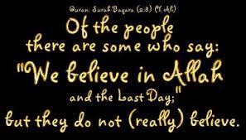
Notes:
٭ کیا ہم نے اپنا ایمان کبھی چیک کیا ہے؟
٭ میرا ایمان کیا ہے؟
٭میں اپنے ایمان پر کیسے عمل کرتی ہوں؟
٭ہم اپنے ایمان کو کن بنیادوں پر چیک کریں گے ؟

Slide 4
Notes:
ایک ہمارا دنیا کا گھر ہے اور ایک آخرت کا ہو گا اس میں سے کس کی سجاوٹ اور صفائی پر ہمارا وقت لگتاہے دنیا پر آخرت کو کتنی ترجیح دیتے ہیں ؟

Slide 5
Notes:
بنیاد کار کی اہمیت
عمارت کی مضبوطی مطلوب ہو تو اس کی بنیاد اس کی شایان شان حد تک گہری اور مستحکم بنائی جانی چاہیئے
اس سے بے پروائی کی بدولت بسا اوقات ساری زندگی کی جا نفشانیوں اور قربانیوں پر پانی پھر جاتا ہے
اللہ پر ایمان بنیاد کی حیثیت رکھتاہے یہ ایمان جتنا گہرا ہو گااتنی ہی ہماری ایمانی زندگی کی عمارت مضبوط ہو گی

Slide 6
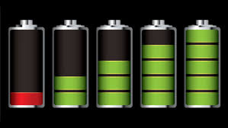
How To Remain Charged Always??
Notes:
اہل ایمان کی صفات اور خصوصیات والی آیات میں اپنے آپ کو رکھ کردیکھیں ان خصوصیات کو اپنے اندر پیدا کریں

Slide 7
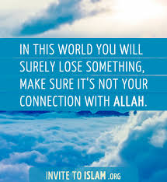
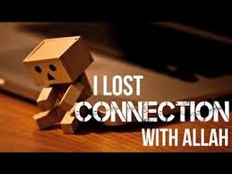

Slide 8
SOURCE
Having Trust in Allah
Perform Salah Regularly
Qur’anic Recitations
Engage in Dhikr
Voluntary Fasting
Carrying out Good Deeds
Remembering Death
Gaining knowledge
Making much dua(supplication)
Notes:
علم حاصل کریں عقلی دلیلوں کی ذریعے
شریعت کے احکام و قوانین سیکھیں ان قوانین کی حکمت کو سمجھیں
عملی ذمہ داریوں کو سمجھیں
حالات حاضرہ کی آپ کو کیا معلومات ہیں ؟

Slide 9
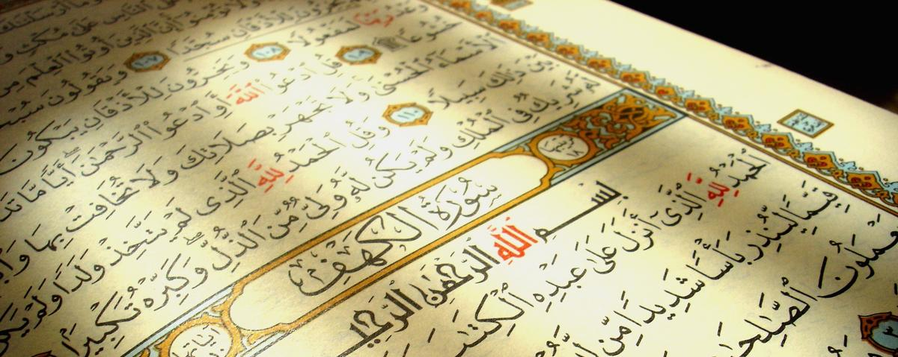
Notes:
قرآن پر تدبر اور فہم سے ایمان مضبوط ہوتا ہے ، قرآن میں اللہ تعالیٰ نے بار بار کہا ہے اس میں روشن نشانیاں ہیں ۔۔
اللَّـهُ الَّذِي رَفَعَ السَّمَاوَاتِ بِغَيْرِ عَمَدٍ تَرَوْنَهَا ۖ ثُمَّ اسْتَوَىٰ عَلَى الْعَرْشِ ۖ وَسَخَّرَ الشَّمْسَ وَالْقَمَرَ ۖ كُلٌّ يَجْرِي لِأَجَلٍ مُّسَمًّى ۚ يُدَبِّرُ الْأَمْرَ يُفَصِّلُ الْآيَاتِ لَعَلَّكُم بِلِقَاءِ رَبِّكُمْ تُوقِنُونَ ﴿٢﴾
وہ نشانیاں کھول کھول کر بیان کرتا ہے، شاید کہ تم اپنے رب کی ملاقات کا یقین کرو ۔(سورہ الرعد2 )
آیت 3 اور 4 میں بھی اللہ تعالیٰ نے نشانیوں پر غور کرنے کو کہا ہے ۔

Slide 10
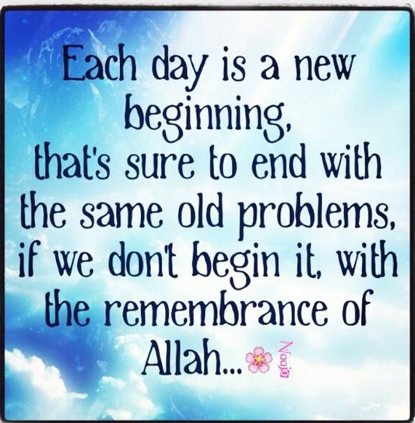
Take the habit of Dhikr Consciously
Notes:
رب سے واقفیت کے بعد اس سی بےنیازی نہیں برتی جائے بلکہ ایک مجسم حقیقت کی شکل میں ہر وقت نگاہوں کی سامنے موجود رہے …..الله کو یاد کرنے اور اللہ کے یاد رہنے میں فرق ہے مومن کبھی کبھار اللہ کو یاد نہیں کرتا بلکہ اسے ہمیشہ اللہ یاد رہتا ہے تعلق باللہ کے لئے بنیادی ضرورت ہمہ وقت ذکر و دعا کی ہے ….ہر کام کی دوران اللہ کا ذکر کرتی رہیں نبیﷺ نے صبح سے شام تک پیش آنے والے مراحل کے لئے کوئی نہ کوئی دعا سکھائی ہے ان کا ورد کریں اور شعوری طور سے کریں ، ہر لمحے اپنے ایمان ، اخلاق،صبر، توکل، اور اطاعت نظم کی مضبوطی کے لئے دعائیں کرنا بہت فائدے مند ہے لیکن جو دعا شعوری نہ ہو وہ کوئی اثر نہیں رکھے گی۔
وَ الَّذِیۡنَ اٰمَنُوۡۤا اَشَدُّ حُبًّا لِّلّٰہِ ؕ(البقرۃ165)
ایمان رکھنے والے لوگ سب سے بڑھ کر اللہ کو محبوب رکھتے ہیں۔ مثال پیاسا پیاس کی شدت میں اپنے ارد گرد کی ہر چیز سے غافل ہو سکتا ہے مگر یہ ناممکن ہے کہ وہ پانی کہ ذکر و فکر سےآزاد ہو جائے۔۔۔حالانکہ پانی اس کے سامنے موجود بھی نہیں
محبت الہی کو کس معیار پر جانچیں گے ؟
خواہشات
رجحانات
فیصلے
تمام چیزیں رضائے الہی کے تابع ہیں ؟

Slide 11
Notes:
کیا کوئی گاڑی بغیر پیٹرول کے چل سکتی ہے؟
یا کوئی انسان بغیر غذا کے جی سکتا ہے؟
اللہ کے دین کو پھیلانے کا کام بغیر رقم کے کیسے ہو سکتا ہے ؟ تو پھر تنظیم کیسے بغیر وسائل کے کیسے چل سکتی ہے ؟
انفاق کا ایک اہم مقصد اسلامی ریاست کا قیام اور اس کا استحکام ہے ،جماعت اسلامی کا نصب العین بھی اسلامی نظام کا قیام ہے ۔ نصب العین کو پورا کرنے کے لئے اور مقاصدِ انفاق کے ایک اہم جز کو پورا کرنے کے لئے ہمیں اس پر توجہ دینی ہو گی ۔
باطل کے لئے بڑا چیلنج عالم گیر اسلامی تحریکیں ہیں ، اس کی کوشش ہے کہ اسلامی تحریکوں کو اپنے اپنے ممالک میں بدنام کیا جائے اسلام کو تشدد ،انتہا پسندی اور جنگ کا مذہب قرار دیا جائے۔
مغرب کی کوشش ہے کہ اسلام متحد نہ ہونے پائےمسلمان حکمرانوں کو آلہ کار بنا کر مسلمانوں کے وسائل ہی کو اسلامی تحریکوں کے خلاف استعمال کیا جائے۔
نا عاقبت اندیش حکمران ڈالروں کے عوض بک کر اپنی ہی قوموں کا ا ستحصال کر رہے ہیں۔
آمریت ہو یا باد شاہت ، شیوخ ہوں یا فوجی حکمراں سب ہی اپنی آزادی کا سودا کر چکے ہیں۔
کوشش کی جا رہی ہے کہ مسلمان خواتین کو اسلام اور اسلامی قوانین کے خلاف کھڑا کیا جائے ۔
خواتین کو آزادی اور حقوق کے نام پردھوکا دے کر ان کو مغربی دجالی تہذیب کا پیروکار بنایا جائے
ان سب سے نمٹنے کے لئے اسلامی تہذیب کے احیا ء کے ئے بڑی جدو جہد کرنے کی ضرورت ہے اسلام کو پھیلانے میں خواتین کا کردار بڑی اہمیت کا حامل ہے۔پاکستانی خواتین میں قرآن کی تعلیم کا شوق ہے وہ دین کی محافظ ہیں ضرورت اس بات کی ہے کہ انہیں اس بات کا مکمل شعور دیا جائے کہ اسلامی تہذیب و ثقافت کی حفاظت کا اصل میدان خاندانی نظام اور ہمارا گھر ہے اور انہیں اس قلعے کی حفاظت پر مامور رکھا جائے ، انہیں یہ احساس دلایا جائے کہ ان کا اصل جہاد اس بنیادی قلعے کی حفاظت ہے۔

Slide 12
اِنَّ الَّذِيْنَ كَفَرُوْا يُنْفِقُوْنَ اَمْوَالَهُمْ لِيَصُدُّوْا عَنْ سَبِيْلِ اللّٰهِ١ؕ
فَسَيُنْفِقُوْنَهَا ثُمَّ تَكُوْنُ عَلَيْهِمْ حَسْرَةً ثُمَّ يُغْلَبُوْنَ١ؕ۬
وَ الَّذِيْنَ كَفَرُوْۤا اِلٰى جَهَنَّمَ يُحْشَرُوْنَۙ۰۰۳۶
جن لوگوں نے حق کو ماننے سے انکار کیا ہے وہ اپنے مال خدا کے راستے سے روکنے کے لیے صَرف کر رہے ہیں اور ابھی وہ خرچ کرتے رہیں گے۔ مگر آخرِ کار یہی کوششیں ان کے لیے پچھتاوے کا سبب بنیں گی ، پھر وہ مغلوب ہو ں گے، پھر یہ کافر جہنم کی طرف گھیر لائے جائیں (سورۃ الانفال 36)
Notes:
غیر ملکی این جی اوز بڑے بجٹ اور کثیر سرمائے کے ساتھ ہمارے ملک میں کام کر رہی ہیں اور ہماری نسل کو بربادی کی طرف لے جا رہی ہیں ۔
سوشل میڈیا پر اور الیکٹرونک میڈیا پر کثیر سرمایہ مسلمان نسل کو اسلام سے دور کرنے اور بے حیائی پھیلانے کے لئے خرچ کیا جا رہا ہے ۔
یہ بات تو سب کو معلوم ہی ہو گی کہ بل گیٹس نے عیسائیت کے فروغ کے لئے اپنی ساری کمائی کا 80 فیصد اور 20 فیصد اپنی فیملی کے لئے رکھا ہے ۔
ہماری نوجوان نسل پر باہر کی این جی اوز بہت زیا دہ سرمایہ کاری کر رہی ہیں ، غریب علاقوں میں یہ آفر کی جا رہی ہے کہ ہم آپ کو فری اسکلز سکھائیں گے ،فری لنچ ہو گا ، فری پک اینڈ ڈراپ ہو گااس کے بعد ہم جو کام آپ سے کہیں گے آپ نے کرنا ہو گا۔اور اس درمیان نوجوانوں کی برین واشنگ کر دی جاتی ہے

Slide 13
Signs of weak Iman Analyse your FAITH status
Where do I stand?
Notes:
سوال کر کرکے جواب لینے ہیں
کمزور ایمان کی نشانیاں:
٭گناہ کرنا اور اس پر پشیمان نہ ہونا۔
٭دل کا سخت ہو جانا اور تلا وتِ قرآن کا دل نہ چاہنا۔
٭نیکی کے کاموں میں سستی دکھانا۔
٭سنّتوں کو نظر انداز کرنا۔
٭موڈ سوِئنگ ہونا، چھوٹی چھوٹی باتوں پر اداس ہو جانا یا غصّہ ہو جانا۔
٭ قرآنی آیات کا اثر نہ ہونا، جہنم کی سزائیں اور جنّت کی خوشخبری کا اثر نہ ہونا۔
٭اللہ کو یاد کرنے میں اور ذکر کرنےمیں سستی ہونا۔
٭شریعت کے خلاف کام نہ ہوتے دیکھ کر برا نہ لگنا۔
٭اللہ کے بجائے بندوں سے صلہ چاہنے لگنا دولت اور حیثیت، مناصب کی طلب ۔
٭خود غرضی اور کنجوسی
٭دوسروں کو نیکی کی ترغیب دینا اور خود عمل نہ کرنا۔
٭دوسروں کی ناکامی پر خوش ہونا۔
٭ مسلمانوں کے حالات دیکھ کر فکرمند نہ ہونا۔
٭ دین کے فروغ کو اپنی زمہ داری نہ سمجھنا۔
٭مصیبت پر صبر کرنے سے قاصر ہونا، مثلاً کسی کی موت پر چیخنا چلّا نا۔
کوئی خدا کا اقرار کرنے کے باوجود اپنی کسی معمولی کے معمولی چیز کو بھی خدا پر قربان کرنے کے لئے آمادہ نہیں ہوتا
کوئی بعض چیزوں سے خدا کو عزیز تر رکھتا ہے مگر بعض چیزیں اسے اللہ سے عزیز تر ہوتی ہیں
کوئی اپنی جان مال تک اللہ پر قربان کر دیتا ہے مگر اپنے رجحانات نفس اور اپنے نظریات کی قربانی نہیں دیتا
جو جتنی قربانی دیتا ہےاسی تناسب سے اس کی اسلامی زندگی کی پائیداری بھی متعین ہوتی ہے اور انسان کا اسلامی اخلاق ٹھیک اسی مقام پر دغا دے جاتا ہے جہاں اس کے نیچے ایمان کی بنیاد کمزور رہ جاتی ہے
نیک اعمال میں کوتاہی کے اثرات
نیک اعمال اور ذکر روح کی غذا کی حیثیت رکھتے ہیں ان کے نہ ملنے سے انسان ڈپریشن کا شکارہوتا ہے ،فرائض کی ادائیگی سے غفلت کی طرف چلا جاتا ہے اور آہستہ آہستہ فرد گناہوں پر جری ہو جاتا ہے
اللہ کا ذکر جسمانی کمزوری اور شکستگی سے بچاتا ہے ذکر کی کثر ت اور پابندی جسم کے اندر قوت برداشت پیدا کر دیتی ہے حضرت فاطمہ ؓ کا واقعہ : نبی ﷺ نے فرمایا 33 بار " سبحان اللہ ،33بار الحمدللہ ،33 بار اللہ اکبر کہنا تمہارے لئے خادم سے بہتر ہے
ذکر نہ کرنے والا اللہ کی تائید سے محروم ہو جاتا ہے،اللہ کی مدد اس کے ساتھ مستقل رابطہ سے ملتی ہے
اللہ کو بھول جانے والے افراد بے عمل افراد کو رول ماڈل بنا لیتے ہیں کہ وہ بھی نیکی کے کام نہیں کرتے اگر میں نہ کیا تو کیا فرق پڑتا ہے ۔ تفویض کردہ کاموں کو ٹالتے ہیں اور وقت ،فرصت نہ ملنے کا عذر کرتے ہیں
کرنے کے کام
اپنی کمزوریوں کو پہچانیں
ان کمزوریوں کو دور کرنے کا عزم کریں
اس کے لئے کوشش کریں
بار بار اہل ایمان کی صفات اور خصوصیات والی آیات کی روشنی میں اپنا جائزہ لیتی رہیں۔

Slide 14
UNDERSTAND THE PRACTICAL RESPONSIBILITIES OF IMAN
Notes:
کوتاہی کا علاج
کتاب اور سنت کو مضبوطی سے تھام لیں
گناہوں سے بچیں
جائز کام میں بھی اعتدال رکھیں (سیر تفریح جائز ہے لیکن زیادہ وقت اسی میں مشغول رہنا درست نہیں )
نعتموں کی قدر کریں ( اجتماعیت بہترین نعمت ہے )
جماعت سے وابستہ رہیں
اللہ سے مدد مانگیں
موت کو کثرت سے یاد کریں
شہداء علی الناس بننے کے لئے ، خلیفہ الارض بننے کے لئے اور اللہ کی زمین پر اقتدار مو منو ں کے ہاتھ میں دینے کے لئے اس
اجتماعیت کی بنیاد ڈالی گئی ۔سب سے پہلے اپنے مشن کویاد کریں جس کے لئے ہم اجتماعیت میں شامل ہوئے ہیں یعنی ایک بڑے مقصد کے حصول کے لئے ہم ایک منظم گروہ بنے اور ایک قائد کی نگرانی میں کام کرنا شتوع کیا ۔دین کے غلبے اور نفاذ کے لئے اجتماعیت میں شامل ہوئے ۔۔۔جب اجتما عیت ہو گی تو ا میر بھی ہو گا اور ما مورین بھی، اس اجتماعیت کے تقا ضے بھی ہیں اور کچھ ضروریات بھی ۔فر د کو اس اجتما عیت کو کچھ دینا بھی ہوگا اور اس اجتما عیت سے کچھ حا صل بھی کر نا ہوگا نبی ﷺکی قیا دت میں جو اجتما عیت قا ئم ہو ئی وہ ہماری آئیڈیل اجتماعیت ہے اسی نمو نے کو لے کر ہماری اجتماعیت چل رہی ہے۔

Slide 15
يَا أَيُّهَا الَّذِينَ آمَنُوا أَطِيعُوا اللَّـهَ وَأَطِيعُوا الرَّسُولَ وَأُولِي الْأَمْرِ مِنكُمْ ۖ
اے لوگو جو ایمان لائے ہوئے، اطاعت کرو اللہ کی اور اطاعت کرو رسول کی اور اُن لوگوں کی جو تم میں سے صاحب امر ہوں،
سورة النساء59
Notes:
قرآن میں ایک دوسرے مقام پر یہ بھی حکم ہے
فَاتَّقُوا اللَّـهَ مَا اسْتَطَعْتُمْ وَاسْمَعُوا وَأَطِيعُوا
لہٰذا جہاں تک تمہارے بس میں ہو اللہ سے ڈرتے رہو، اور سنو اور اطاعت کرو، (16)(سورہ التغابن)
اطاعت نظم اجتماعیت کےلئے ریڑھ کی ہڈی کی حیثیت رکھتا ہے اگر اطاعت نظم نہ ہو تو پھر نظم کی کوئی حیثیت نہیں رہتی
اقامت دین کی جدوجہد کے لئے جو نظم اسلامی آئین و حدود پر قائم ہو اس میں جو لوگ اسلامی معیار قیادت کے پیش نظر اپنے علم و تقویٰ میں ارفع ہونے کی بنا پر امارت کے لئے منتخب کئے گئے ہوں ان کی اطاعت ( فی المعروف ) کرنا اہم ترین شرعی فرائض و واجبات میں شامل ہے ۔
احکام اور ان کی ہدایات سے سر تابی کرنا یا ان کی اطاعت خوشی رغبت سے کرنے کے بجائے بد دلی کے ساتھ کرنا یا ان کے لئے خیرخواہانہ جذبات رکھنے کے بجائے کینہ و نفرت کے جذبات دلوں میں رکھنا ان کے خلاف سازشیں کرنا ۔ ان کی غیبت کرنا، ان کے متعلق بد دلی پھیلانا ، ان کو واقعات و احوال سے آگاہ کرنے میں اور صحیح مشورے دینے میں بخل دکھانا اور ان کے سونپے ہوئے رازوں کو نشر کرنا ۔ یہ سب کچھ کبیرہ گناہوں میں داخل ہے ۔

Slide 16
جس کسی نے اطاعت امر سے اپنا ہاتھ چھڑا لیا وہ قیامت کے روز اللہ سے اس حال میں ملاقات کرے گا کہ ( اپنے آپ کو بر سر حق ثابت کرنے کے لئے) اس کے پاس کوئی دلیل نہ ہوگی ۔
نظم
کارکن
اطاعت
Notes:
گناہ کبیرہ کسی سے سر زد ہوجائے تو کتنا احساس ہوتاہے، کیا کرتےہیں ؟ استغفار کرتے ہیں لیکن حقیقت یہ ہے کہ اطاعتِ نظم میں کو تاہی بھی ایک بڑا گناہ ہے جب ہم نظم کی اطاعت نہیں کرتے تو ہمارے اندر با لعموم وہ احسا س گناہ رونما نہیں ہوتا جو ہونا چاہیے ،طاعت نظم میں کوتاہی جھوٹ بولنے، کسی کو گالی دینے ، وعدہ خلافی کرنے ، حق تلفی کرنے ، خیانت کرنے ، چوری کرنے ، غیبت کرنے ، جھوٹی شہادت دینے اور اسی طرح کے دوسرے بڑے بڑے جرائم سے کم درجے کی چیز نہیں ہے جماعتی اخلاق کے تقاضوں کو پامال کرنے پر دلوں میں گناہ کا وہ احساس ندامت پوری طرح نہیں ابر آتا جو فوراً توبہ و استغفار اور تلافی مافات اور اصلاح طرز عمل کی شکل اختیار کر لے ۔
ہم اگر نظم کے عائد کردہ فرائض کو انجام دینے میں کسی کام کے لئے وقت نکالنے میں کسی پروگرام میں اپنا حصہ ادا کرنے میں کسی متوقع متعین پر بر وقت پہنچنے میں یا اجتماعیت کے کاموں میں اپنا حصہ ادا کرنے میں سستی یا انکار کرتے ہیں تو یہ بھی گناہ ہے
دوسری طرف اہل امر کے حقوق ادا کرنے میں ان کی خیر خواہی کے تقاضے پورے کرنے میں صحیح اسلوب تنقید اختیار کرنے میں ، مشورے اور معلومات بہم پہنچانے میں ،راز داری کا حق ادا کرنے میں یا اطاعت امر سے عہدہ بر آمد ہونے میں کوئی کوتاہی دکھا جائیں تو ایسی ہر کوتاہی پر ایک شدید قسم کا جذبہ ندامت ہمارے اندر ابھرنا چاہیئے ایسا جذبہ ندامت جو توبہ استغفار پر مائل کرے ۔
امر و طاعت کے تقاضوں کو نہ محض اپیلیں پورا کر سکتی ہیں نہ دستور و آئین کی دفعات ، بلکہ احساس ذمہ داری ہی ان تقاضوں کی تکمیل کا ضامن ہو سکتا ہے ۔یہ بات پیش نظر رکھے کہ نظم اللہ اور اس کے رسول کی طرف سے ایک امانت ہئ جس پر وہ اپنے دوسرے ساتھیوں کی طرح نگراں اور پہرہ دار بنایا گیا ہے یہ قیمتی امانت ہے ۔
ہمیں نظم کی اطاعت شخصیتوں کے پیش نظر نہیں بلکہ مناصب کی شرعی حیثیت کے پییش نظر کرنے پر مامور کیا گیا ہے پس شخصیتیں حالات و ضروریات کے تحت چاہے روزانہ بدلتی رہیں لیکن خدا اور رسول نے امارت کے جو حقوق ہمارے اوپر واجب ٹھہرائے ہیں ان کی ادائیگی پوری دیانت داری کے ساتھ یکساں جاری رہنی چاہیئے ۔
نظام اطاعت کی پابندی میں شخصیتوں کے ادل بدل سے کوئی فرق نہیں لایا جا سکتا یہ ہو سکتا ہے کہ ایک تحریک کے وسیع نظام کا بار اٹھانے والی ایک بڑی ٹیم کے افراد میں سے کوئی اونچا ہو کوئی نیچا کسی کا علم زیادہ ہو کسی کا تقویٰ کسی کو دور جدید کے خاص تقاضوں پر زیادہ دسترس ہو اور کسی کو قرون ِ اولیٰ کے حالات کی گہری بصیرت حاصل ہو کسی کی نگاہ احاکم شریعت کے ظاہر پر زیادہ رہتی ہو اور کوئی احکام کی حکمتوں کا لحاظ رکھتے میں ۔
نظم امر و طاعت کے سلسلے میں اور کیا کیا چیزیں آتی ہیں؟
نظم کی طرف سے جو سرکلر ااور ہدایات نامے جاری ہوتے ہیں ان کے بارے میں اطاعت کی شرعی فر ضیت کا احساس کچھ کمزور ہے ان ہدایات اور سرکلر کو غالباً معمولی دفتری چیزیں سمجھا جاتا ہے حالانکہ جب کوئی مراسلہ جاری ہواہوتا ہے تو اس کی حیثیت عین "امر بالمعروف " کی ہوتی ہے اور ہونا یہ چاہیئےکہ ان کے ایک ایک لفظ پر پورا پورا غور کیا جائے اور ان کی بر وقت تعمیل کے لئے پوری پوری قوت صرف کی جائے ۔
اجتماعات میں حاضری کے لئے جو وقت مقرر کیا جاتا ہے کسی ڈیوٹی پر پہنچنے کے لئے جو موقع اور جو لمحہ طے کیا جاتا ہے اور اسی طرح کسی اطلاع یا رپورٹ کے پہنچانے یا کسی امر کی تعمیل کے لئے جو صورت یا جو وقت متعین کیا جاتاہے اس کی پابندی کرنے میں جس باقاعدگی کی ضرورت ہے۔
وہ ابھی ہم میں پیدا نہیں ہوئی ۔ لوگ اب تک اس ذمہ داری کا پورا پورا احساس اپنے اندر پیدا نہیں کر سکے کہ ان میں سے ہر فرد کی حیثیت ایک چلتی مشین کے پرزے کی سے ہے اور وہ پرزہ اگر اپنا مقررہ فرض سر انجام دینے سے تا خیر کر دیتا ہے یا بے قاعدگی سے کام لیتا ہے تو ساری مشین اپنا کام بر وقت پورا کرنے میں نا کام رہ جاتی ہے ۔ اس کوتاہی کو لے کر ہم کسی بڑی مہم میں کامیاب نہیں ہو سکتے ، ہمیں چاہیئے کہ اپنے آپ کو نظم کی کل کے پرزوں کی حیثیت سے باقاعدگی کے ساتھ کام کرنے کا فن سکھائیں۔

Slide 17
بہتر ین قائد کی تعر یف جو قرآن بیا ن کرتا ہے
لَقَدْ جَاءَكُمْ رَ‌سُولٌ مِّنْ أَنفُسِكُمْ عَزِيزٌ عَلَيْهِ مَا عَنِتُّمْ حَرِ‌يصٌ عَلَيْكُم بِالْمُؤْمِنِينَ رَ‌ءُوفٌ رَّ‌حِيمٌ۞
دیکھو! تم لوگوں کے پاس ایک رسول آیا ہے جو خود تم ہی میں سے ہے، تمہارا نقصان میں پڑنا اس پر شاق ہے، تمہاری فلاح کا وہ حریص ہے، ایمان لانے والوں کے لیے وہ شفیق اور رحیم ہے
( التوبہ128﴾)
Notes:
قیا دت کی تین صفا ت جو قرآن میں بتا ئی گئیں
عز یز ر کھنا (کسی فرد کا نقصان میں پڑنا اس کے اوپر شا ق ہو )
فلاح کا حر یص ہو نا
در گز ر کر نے ، معا ف کر نے ، اور شفقت اور رحمت سے پیش آنے والا
یہ قیا دت کی صفا ت ہیں ، اور یہ ہی لوگو ں کو سا تھ لے کر چلنے کے لئے انتہائی ضروری ہیں نبیﷺ نے ان صفا ت کی بناء پر ہی لوگو ں کے دل جیتے ، وہ صفات جو قیادت کا خاصہ ہونا چاہیئے پھر دہرا تے ہیی
کارکن کا کسی مشکل میں پڑنا قائد کو ناپسند ہو
قائد ان کی فلاح کا حرص ہو کہ یہ ذیلی افراد کسی طرح اس گناہ سے بچ جائیں جو عدم اطاعت اور دین کے کام میں عدم دلچسپی کی وجہ سے ان پر آئے اس لئے انہیں معاف کردیں ۔ نرمی اور درگزر سے کام لیں ۔
قائد ان کی اخروی فلاح اور نجات کے لئے ان کے لئے دعائے استغفار کریں ۔۔
اپنے کسی کارکن کو ہرٹ کر کے دیگر فوائد حاصل کرنا درست نہیں قرآن نے تبصرہ کیا غلطیاں بتائیں پھر کیا کہ یہ رحمت ہے کہ نرم خو ہیں ۔۔
فَبِمَا رَحْمَةٍ مِّنَ اللَّـهِ لِنتَ لَهُمْ ۖ۔
(اے پیغمبرؐ) یہ اللہ کی بڑی رحمت ہے کہ تم اِن لوگوں کے لیے بہت نرم مزاج واقع ہوئے ہو۔۔(سورہ آل عمران )159
لوہے کو اتنا پگھلا دیا جائے کہ وہ بہنے لگے "لِنتَ "اور جب جما ہو تو حدید ہوتا ہے
وَلَوْ كُنتَ فَظًّا غَلِيظَ الْقَلْبِ لَانفَضُّوا مِنْ حَوْلِكَ ۖ
ورنہ اگر کہیں تم تند خو اور سنگ دل ہوتے تو یہ سب تمہارے گردو پیش سے چھٹ جاتے۔(سورہ آل عمران 159 )
، داعی اعظم اتنے نرم تھے کہ بڑی سے بڑی غلطی پر معاف کرتے تھے تو پھر بعد کے ذمہ داران کے لئے کیا گنجائش رہ جاتی ہے کہ وہ سخت مزاجی دکھائیں تاریخ بتاتی ہے کہ صحابہ نبی ﷺ پر کس حد تک جان نچھاور کرتے تھے ۔عروہ بن مسعود تقفی نے کافروں کو رپورٹ دی کہ " قیصر و کسریٰ کے دربار میں تمہاری نمائندگی کر چکا ہوں اور آج مسلمانوں کے سامنے نمائندگی کی میرا مشورہ ہے کہ محمد نبی ﷺ سے صلح کرلو کہ تم ان سے جیت نہ سکو گے اس لیے کہ اس کے ساتھی اس سے اتنی محبت کرتے ہیں کہ وضو کا پانی بھی زمین پر نہیں گرنے دیتے منہ پر ملتے ہیں۔۔
یہ محبت اس وقت پیدا ہو گی جب قائد نرم دل ،رحیم شفیق ہو ۔ دعوت کے کام میں کسی سے غلطی ہوتو بد دل نہ ہوں اور ساتھی کو بھی چاہیئے کہ تحریک سے دور نہ ہو کیونکہ غلطی پر ٹوکا گیا مگر دل میں محبت ہے،

Slide 18
Notes:
مزید کہا گیا کہ انہیں معاف کرو ان کے لئے دعا مغفرت کرو ، دین کے کام میں ان سے مشورہ کرتے رہیں
جس پس منظر میں یہ آیات اتریں سب جانتے ہیں کہ کیا کیا ہوا تھا؟
غزوہ احد میں درّے سے ہٹ جانے اور جیتی ہوئی جنگ شکست میں بدل جانے اور جانی و مالی نقصان اٹھانے اور عزیز ترین ہستیوں کو شہید کردیئے جانے کے بعد کے واقعات کو ذہن میں لائیں مگر ان حالات میں بھی بات یہ کہی گئی کہ معاف کرو اور ان کے لئے دعائے استغفار کرو کیونکہ اللہ نے ہمارے لئے آزمائش ہی یہ رکھی ہے کہ ہم کتنا ایثار کر سکتے ہیں اپنی تحریک کے لئے اپنے نفس کو کتنا دبا سکتے ہیں اور اپنی ذات کے بجائے تحریک کے فائدے کے لئے کتنا ایثار دبا سکتے ہیں
اگر غصہ کا اظہار کردیا گیا اگر 4 لوگوں کے درمیان ناراضگی کا اظہار کیا اپنے ساتھیوں سے بے زاری کا اعلان کیا ۔ان کے مقصدوں پر کڑے تیور لے کر کھڑے ہوگئے تو تحریک کی گاڑی اس تیزی سے نہ دوڑ سکے گی بڑے فائدے کے لئے چھوٹی غلطی اور نقصان کو برداشت کرنا ہوگا
جو دوڑ رہے ہوتے ہیں ان کے پاس اتنا وقت نہیں ہو تا کہ وہ دوسروں کی غلطیوں کو رک کر دیکھیں جب باطل صبح و شام ایک نیا وار کر رہا ہو تو ساتھ چلنے والوں کو ہاتھ میں ہاتھ دال کر دوڑنا ہوگا ورنہ طاقتور آہستہ رو چلنے والوں کو کچل دے گا ۔

Slide 19
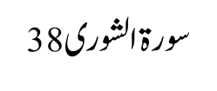
Notes:
مشاورت فرض ہے اور جس معاملے میں بھی جو فرد مشورہ دینے کا اہل ہو اس سے مشورہ لیا جانا چاہیئے اور جس سے مشورہ مانگا جائے اس کو بہترین مشورہ دینا چاہیئے بعض معاملات میں منتخب کردہ شوریٰ سے ہی مشورہ کیا جاتا ہے ،، لیکن بعض حالات و واقعات میں ارکان اور کارکنان سے بھی مشورہ کیا جاتا ہے یا متعلقہ کام کے ماہرین سے مشورہ کر لیا جاتا ہے اس سے نظم جماعت مستحکم رہتا ہے مشاورت کے ذریعے مختلف دماغ اور ذہنوں کی ہم آہنگی پیدا ہوتی ہے اور افراد فیصلوں پر عمل کرنے کے لئے تیار ہو جاتے ہیں ۔

Slide 20
Disagree
Notes:
تنقید کارکنان ایک بنیادی حق ہے
اسلامی نظام میں تنقید حسن ظن کے ساتھ ہوتی ہے اور اس میں اعتراض اور شکایت کے انداز کے بجائے خیر خواہانہ مشورہ کی روح کار فرماہوتی ہے ۔
تحریک وہ امانت ہے جس پر بہت سے دماغوں کی محنت بہت سا روپیہ بہت سی سب بیداریاں ، بہت سی دوڑ دھوپ بہت سی قربانیاں صرف کی جا چکی ہیں اور جسے نشوونما دینے میں بہت سے بندگان خدا نے اپنا خون پسینہ ایک کیا ہے۔ جو لوگ مشورہ دینے یا مناسب تنقید کرنے کہ اس فرض میں کوتاہی کریں وہ اس پہرہ دار کی طرح ہیں جو اپنی ذمہ داریوں کی انجام دہی میں خیانت سے کام لیتا ہے ۔

Slide 21
Interrelation
Notes:
جہاں اجتماعیت ہو گی جہاں افراد مل کر چلیں گے جہاں لوگوں کے معاملات ایک دوسرے کے ساتھ ہوں گے وہاں لازما کچھ ایسی چیزیں بھی رونما ہوں گی جن سے کسی کو تکلیف پہنچ جائے ۔..کبھی امیر /ناظمہ کی بات سے دل دکھا کوئی غلط بات
کبھی مامور کی غلطی ناظمہ کو پریشان کرے گی
طبیعت میں ابال آئے گا دل بے چین ہوگا سارے کام کو اس غلطی کی بناء پر نقصان ہوا ۔کسی فرد کی غلطی سے پروگرام میں بڑی کمی رہ گئی ۔کوئی اطلاع دینا بھول گئیں کوئی انتظامی امور میں غلطی کر گئیں ۔کبھی غلط طریقے سے ٹوک دیا گیا کبھی سب کے سامنے بات کہہ دی گئی ۔اس طرح کے بہت سارے معاملات تحریکی ساتھیوں کے درمیان پیش آ جاتے ہیں اور دل بری طرح مضطرب ہوتا ہے کہ ہم بھی ایسے ہی رو دیئے اختیار کریں ۔ہم بھی ترش روی سے پیش آئیں ہماری طرف سے بھی ان کو چوٹ لگے
کسی قسم کی خبر ، اطلاع یا بیان کے سننے پر فوراً اس کےسچ ہونے کا فیصلہ کر لینا بسا اوقات غلط نتائج تک پہنچا تاہے ۔۔۔۔
اگر کبھی بہ تقاضائے بشریت ساتھیوں میں رنجش ،کدورت یا جھگڑا پیدا ہو تو دوسری ساتھی بہنوں کا کام یہ نہیں کہ وہ فتنہ کی آگ کو ہوا دینے میں لگ جائیں بلکہ ان کاکام یہ ہے کہ وہ بدگمانیوں کو دور کرنے ، دلوں کو قریب کرنے ، اشتعال کو رفع کرنے کی کوشش کریں یہاں تک کہ اخوت کا وہ تعلق بحال ہو جائے ۔ باہم بد گمانیاں نہ کی جائیں شکوک و شہبات کی فصل دلوں میں نہ اگائی جائے اور تہمتیں نہ تراشی جائیں اور نہ ادھر اُدھر سے سن کر کسی تہمت کو بیان کیا جائے ۔ ایک دوسرے کی غیر حاضری میں اس کی برائیاں بیان کر کے مزے نہ لئے جائیں کیونکہ یہ فعل اتنا ہی گھنا ونا ہے جتنا یہ کہ آ دمی جس کی غیبت کر رہا ہے اسکی بوٹیاں نوچ نوچ کے کھائے ان تقاضوں کو جتنا زیا د ہ پیش نظر رکھا جئے گا تحریک کی وحدت اور رفقا کی اخوت اتنی ہی مستحکم ہو گی اور نظم امر و طاعت ٹھیک طرح اپنا کام کرتا رہے گا۔

Slide 23
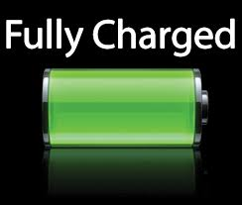
IF THEY SAY “IT,S IMPOSSIBLE
REMEMBER THAT IT,S IMPOSSIBLE
FOR THEM NOT FOR YOU
Notes:
ایک مکمل اسلامی زندگی کی عمارت اگر اٹھ سکتی ہے تو انہی بنیادوں پر اٹھ سکتی ہے ورنہ اس کے بغیر اس کام کا ہونا محال ہے جو انسان کی پوری انفرادی اور اجتماعی زندگی پر وسیع ہو جس کے مطابق انسان اپنے آپ کو اپنی ہر چیز کو اللہ کی ملک سمجھے اور اسے اپنا اور تمام دنیا کا مالک ،معبود ،مطاع اور امرو نہی تسلیم کرے

Slide 25
Notes:
اس پروگرام میں ہم نے کیا کیا باتیں سیکھیں ؟
تعلق باللہ
اطاعت نظم
مجلسی اخلاقیات

Slide 26
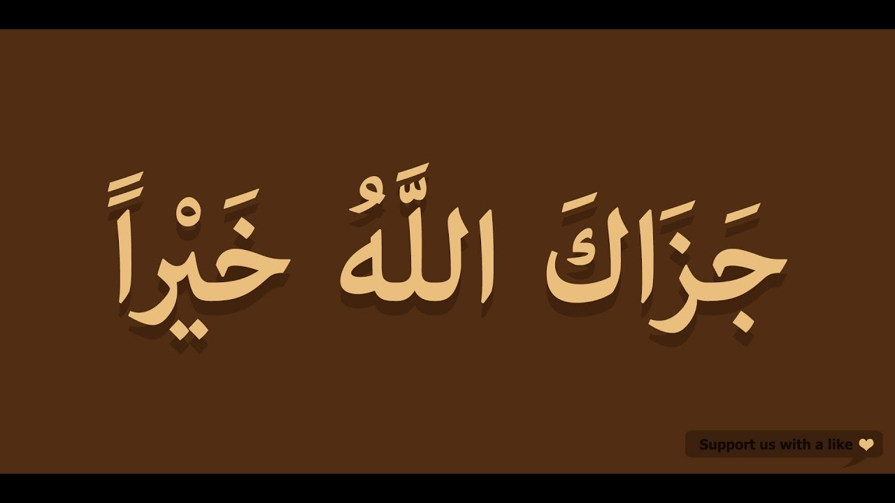
Notes:
واضح رہے کہ اگر ہم تعلق باللہ کے اہتمام جماعت کی پاس داری اور مذکورہ بالا مجلسی اخلاقیات کی پوری پابندی کے ساتھ میدان میں اترے تو پھر ان شاء اللہ ناکامی کا ذرہ برابر بھی خدشیہ نہیں ہو سکتا خدا اگر ہمیں ان تین تقاضوں کو پورا کرنے کی توفیق دے تو یقین کر لیجئے کہ ہماری پونجی جسے ہم گردش میں لا رہے ہیں کئی گنا منافع لے کے لوٹے گی

